Slide 1
«Қаракөл орта мектебі»КММ
Баяндама тақырыбы:
Жаңартылған білім беру мазмұны бойынша бастауыш сыныпта оқытудағы жаңа әдіс-тәсілдерінің тиімділігі.
Айыпхан Меруерт
Бастауыш сынып мұғалімі

Slide 2
«Өмір бойы білім алу – әр Қазақстандықтың өмірлік кредосына айналуы қажет.»
Елбасы Н.Ә.Назарбаев.

Slide 3
Мұғалімдердің алдына қойылып отырған басты міндеттерінің бірі – оқытудың әдіс-тәсілдерін үнемі жетілдіріп отыру және жаңа педагогикалық технологияларды меңгеру.
Ұстаз үшін ең басты мәселе – оқыту әдісін дұрыс таңдау.
Жаңартылған білім беру бағдарламасы бойынша оқытудың заманауи тиімді 7 тәсілін сабағымда қолданамын.

Slide 4
1.Құндылықты-бағдарланған тәсіл – оқушының құндылықтар жүйесін қалыптастырушы оқу-тәрбиелік үдерістің сәйкесінше формалары арқылы тұлғаның өзін-өзі танытуы үшін алғы шарттар құруды көздейді.
2.Тұлғалық-бағдарланған тәсіл— педагогтің назарын оқушы тұлғасының тұтастығына, оның тек ақыл ойы, азаматтық жауапкершілік сезімінің ғана емес, сондай-ақ эмоционалдық, эстетикалық, шығармашылық нышандары даму мүмкіндіктерімен қоса рухани дамуы туралы қамқорлыққа шоғырландыруды көздейді.
3.Жүйелік-әрекетті тәсіл – оқу-тәрбие үдерісінде оқушының өз бетінше білім алуына бағытталып, осы мақсатта мұғалімнің тиімді іс-әрекеттің түрлі формаларын қолдануын көздейді.
4.Зерттеу тәсілі — зерттеушілік әрекет дағдыларын дамытуға, ғылыми таным әдістерімен танысуға жәрдемдеседі, оқушыларда танымдық қызығушылық қалыптастырады.

Slide 5
5.Коммуникативтік тәсіл – бірінші кезекте оқушылардың ауызша және жазбаша сөйлеу дағдыларын дамытуға, қарастырып отырған мәтін, қатысып отырған әңгіме мазмұнын түсініп, туындаған жағдаятқа сәйкес тілді қолданып үйренуге бағытталған.
6.Интегративтік тәсіл – оқу үдерісін жобалау және өткізу кезінде әр түрлі оқу пәндерінің мазмұнын өзара кіріктіру есебінен оқушыда әлемнің тұтас бейнесін қалыптастыруға жәрдемдеседі. Бастауыш білім беру мазмұнына ортақ тақырыптарды енгізу әр түрліп әндік салалардан білімдерді кіріктіруге және сол арқылы алынатын білімдердің функционалдығына қолжеткізуге мүмкіндік береді.
7.Интербелсенді әдіс- білім алушылардың танымдық қызығушылығы мен танымдық белсенділігін арттыруға бағытталған. Негізгі қағидасы-педагогикалық қарым-қатынаспен қарым- қатынас диалогы арқылы жеке тұлғаны қалыптастырып дамыту.

Slide 6
«Оқу мен жазу арқылы сын тұрғысынан ойлауды дамыту» (СТО) бағдарламасының қазіргі таңда білімді, білгенін өмірге пайдалана алатын шәкірт тәрбиелеуде алатын орны ерекше.
1. Білім беру мен білім алудағы жаңа тәсілдер.
2. Сыни тұрғыдан ойлауға оқыту.
3. Білім беру үшін бағалау және оқуды бағалау.
4. Оқытуда ақпараттық – коммуникациялық технологияларды АКТ пайдалану.
5. Талантты және дарынды балаларды оқыту.
6. Оқушылардың жас ерекшеліктеріне сәйкес білім беру және оқыту.
7. Білім берудегі басқару және көшбасшылық.

Slide 7
Бұл модульдердің көпшілігін бұрыннан сабағымызда пайдаланып жүрсек те, тереңіне үңіліп, олардың өзіндік философиясын түсініп көрмеппіз. Әрине, бұрынғы дәстүрлі әдістерді де жоққа шығаруға болмайды, әр тәсілдің өзіндік артықшылықтары болады. Біз қолданып отырған бағдарламаның түрлі тәсілдерді жинақтағанына қарамастан , сындарлы оқыту негіздері қамтылған. «Оқу мен жазу арқылы сын тұрғысынан ойлауды дамыту» (СТО) бағдарламасының қазіргі таңда білімді, білгенін өмірге пайдалана алатын шәкірт тәрбиелеуде алатын орны ерекше.

Slide 8
Сабақтарымда жаңа әдіс- тәсілдерді жүйелі дайындай отыра, оқушыларға ойланатындай, түрткі болатындай сұрақтар қоюды үйрендім. Оқушының жауабын тосуға өзімді бейімдедім. Шыдамдылық пен төзімділікті бірдей ұстау керек, егер бұл қасиеттер менің бойымда болса, менен білім алып отырған оқушыларымда осы қасиетке ие болады. Осы қасиеттері бар жеке тұлға өмірде өз бағытын таба алатынына сенімдімін. Шығармашылық бағыттағы тапсырмаларды ойластыра отырып, оны оқушыларға орындата отырып, барлық оқушылардың жұмысқа араласып, сабаққа ынталарының артуына септігін тигіздім.

Slide 9
Жаңа бағдарламада оқушылардың оқу жетістіктерін бағалау жүйесі де өзгерді.
Формативті (қалыптастырушы) бағалау – оқушының білім алуына септігін тигізіп, сонымен қатар, алға қойған мақсаттарына үздіксіз бағытталып отыратын үрдіс.
Формативті (қалыптастырушы) бағалаудың мақсаты – оқу үрдісі кезінде оқушы мен мұғалімнің іс-әрекетіне түзетулердің енгізілуі. Бұл жердегі түзету енгізу шарасы мұғалім мен оқушы бірігіп пәнге байланысты жаңа мәселелердің шешімін қарастырады.
Формативті бағалау мұғалімге оқушылардың пәнмен байланысты қойған мақсатына жету үрдісін назардан шығармай, қадағалап отыруға және дер кезінде өзгертулер мен түзетулер енгізуге мүмкіндік береді.

Slide 10
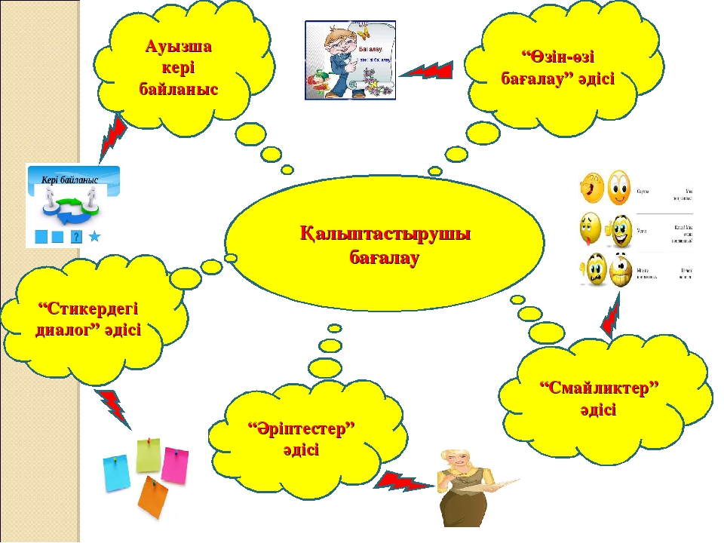
Сабаққа мақсат қойғаннан кейін күтілетін нәтижеге жету үшін мен өз сабақтарымда бағалаудың әр түрлі тәсілдерін қолданамын.

Slide 11
2019-2020 жаңа оқу жылында 4 оқушымен 1сыныпты қабылдап жұмысымды бастадым.Оқушыларым даярлық сыныпта оқыған. Білім беру жүйесін инновациялық технологиялармен жабдықтап, білім берудің халықаралық талаптарын меңгерудің маңызы айрықша. Танымал ғалым, педагог, философ, профессор Джон Дьюидің: «Егер біз бүгін балаларымызды кешегідегідей оқытатын болсақ, онда біз оның ертеңін ұрлаймыз» деген ойына негізделе отырып, оқу кабинетімде әдістемелік материалдардың толық ресурсымен : оқу бағдарламалары, оқулықтар, күнделікті сабақ жоспарлары, оқушыларға арналған үлестірмелі қағаздар, жұмыс бұрышы, әдістемелік нұсқаулықтар, бағалау жөніндегі ұсынымдардың бәрін де қажеттілікке сәйкес жабдықтадым.

Slide 12
Жалпы қорыта айтқанда, аталған бағдарламаға сәйкес алынған әдіс-тәсілдерді сабақта тиімді қолданысқа енгізгенімде, баланың танымдық белсенділігін арттыруға, өз бетінше білім алуға, шығармашылығын қалыптастыруға ықпал етеді, оқушылар оқудың қызықты жеңіл өтетіндігін, ұжымда бірлесіп жұмыс жасауға үйренетіндігіне, білімнің тереңдігі, әрі тиянақтылығы артатындығын байқадым. Яғни, оқушы өз ой-пікірін ашық еркін айтады, бір-бірін тыңдауға үйренеді, сыныпта ынтымақтастық атмосферасы қалыптасады.

Slide 13
«Логика әлемі» факультативтік сабағы мен «Сиқырлы қылқалам» үйірмесін жүргізуде оқушылардың ойлау қабілеттерінің озық түрде дамып келе жатқандығы айқын байқалады. 2019-2020 оқу жылында Абай Құнанбайұлының 175 жылдық мерейтойына арналған :Абайға арнау өлең жазу, Абай өлеңдері мәнерлеп оқу, Абай өлеңін көшіру жазу сияқты Республикалық онлайн байқауларға қатысып көптеген жүлделі орындарды иелендік. Жаңартылған білім берудің басты бір маңыздылығы әр пәндерде жаңа бағдарламаны меңгергенде ғана жан-жақты дамыған, болашағы айқын, бағдары анық, бәсекеге қабілетті рухани бай тұлға қалыптастыра алатыныма сенімім мол.

Slide 15
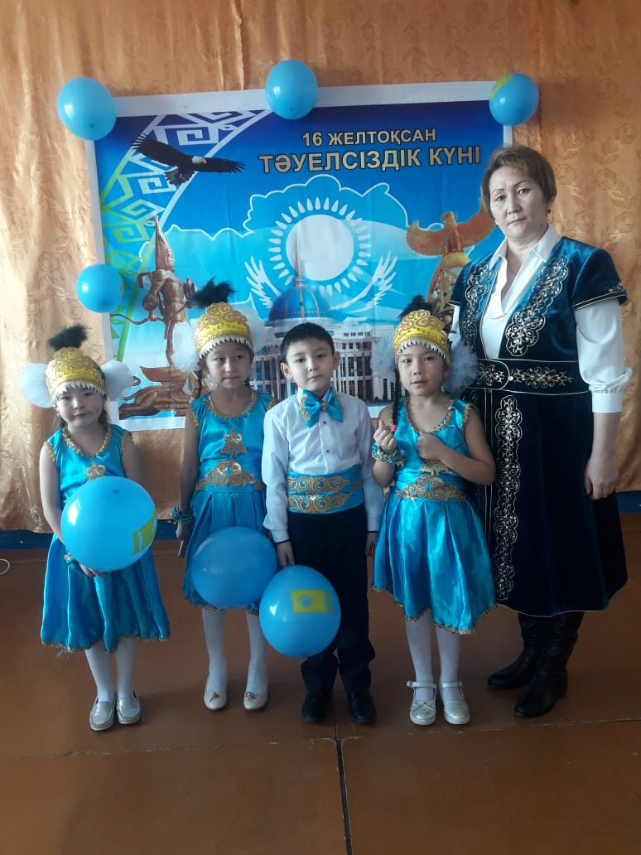
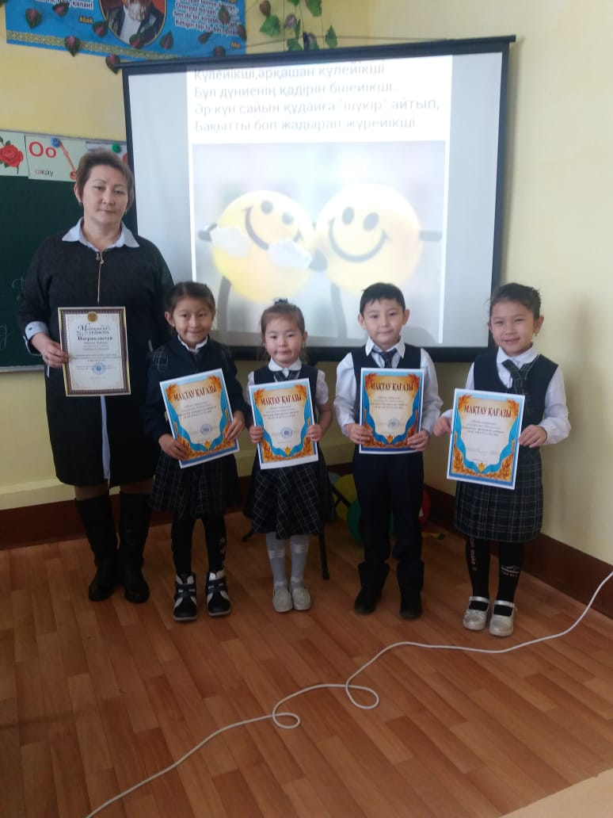
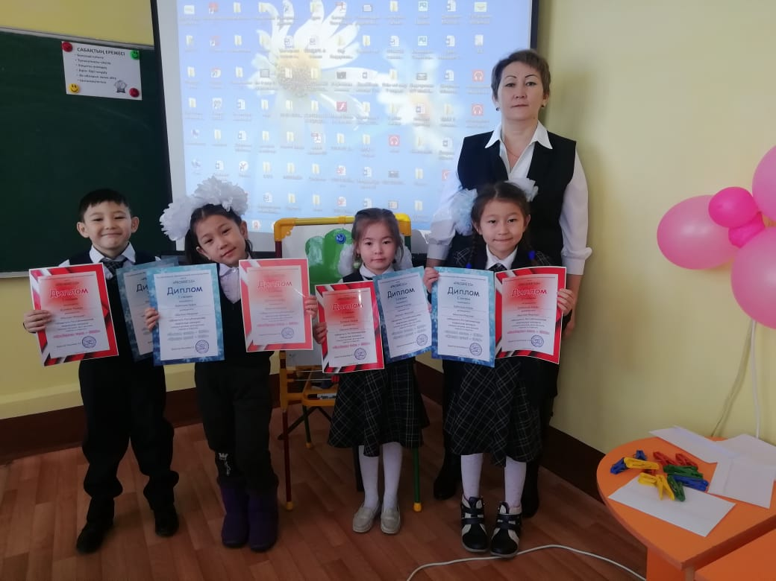
Мектептегі сабақтар мен мектеп өмірінен көріністер

Slide 16
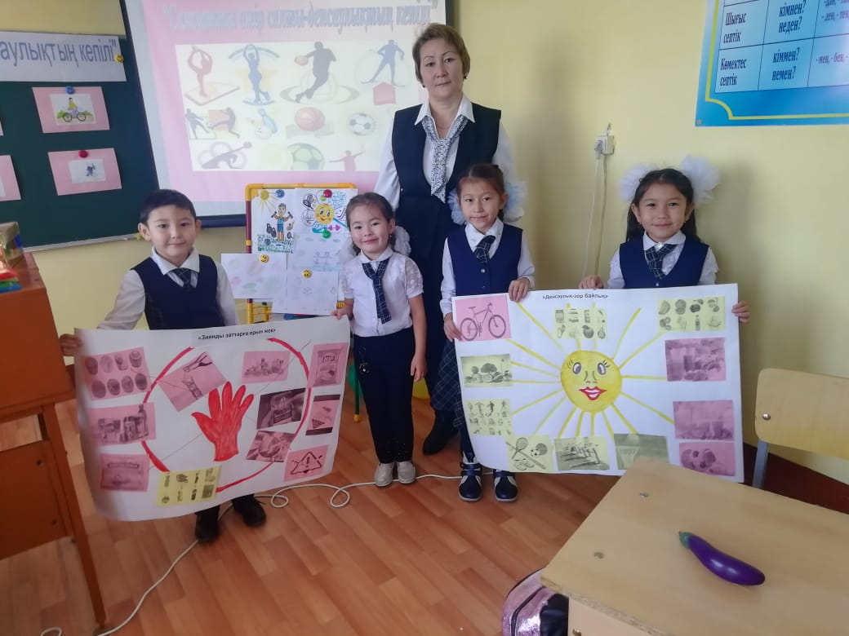
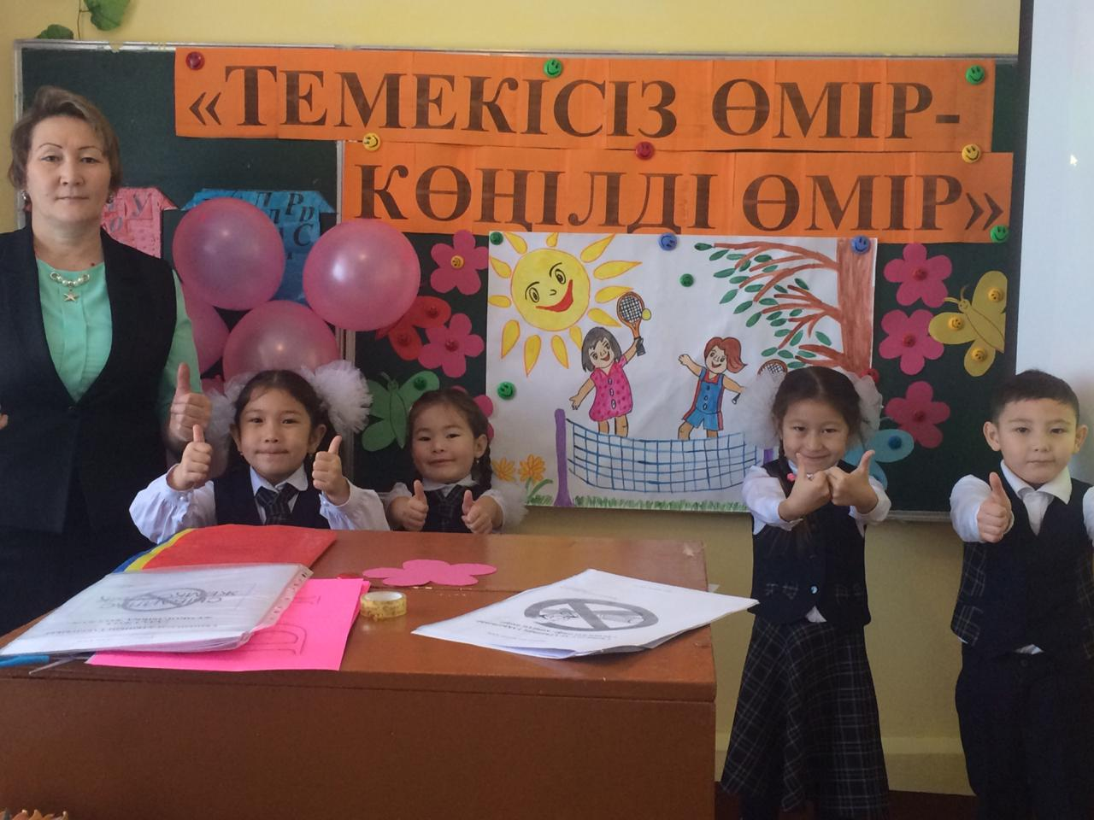
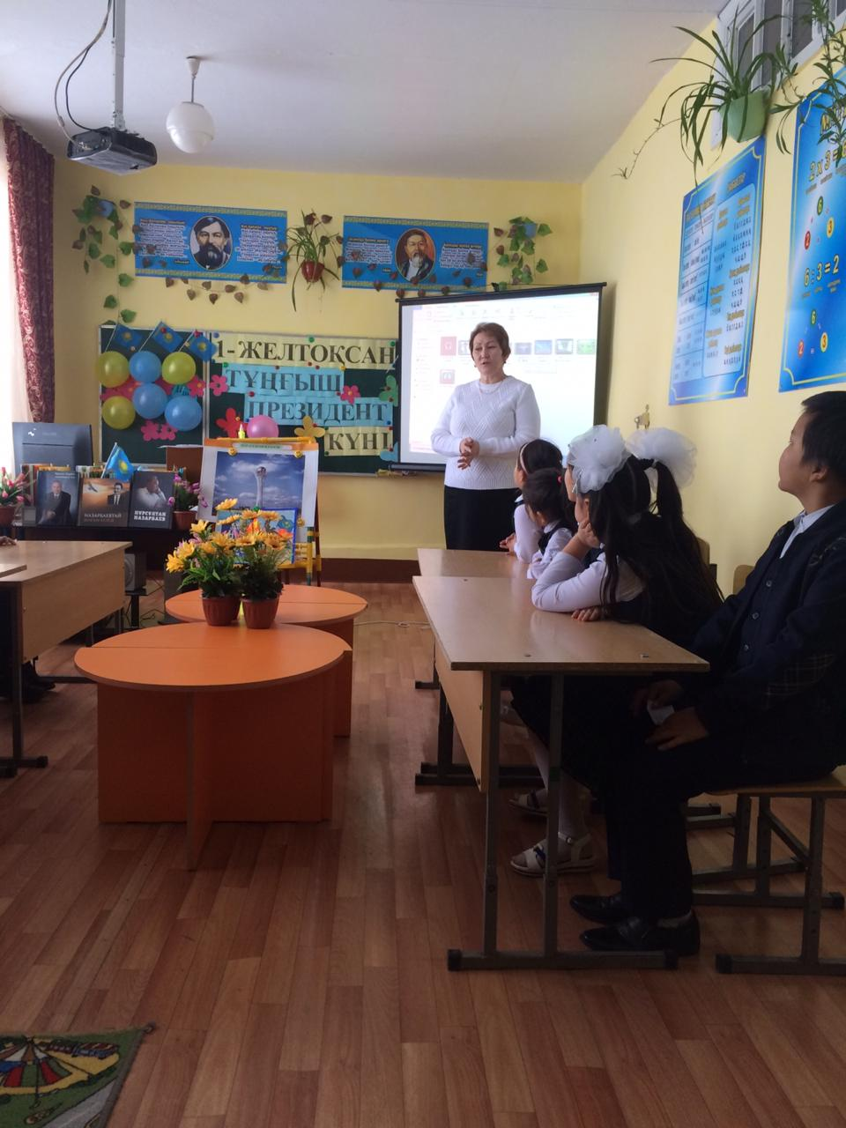
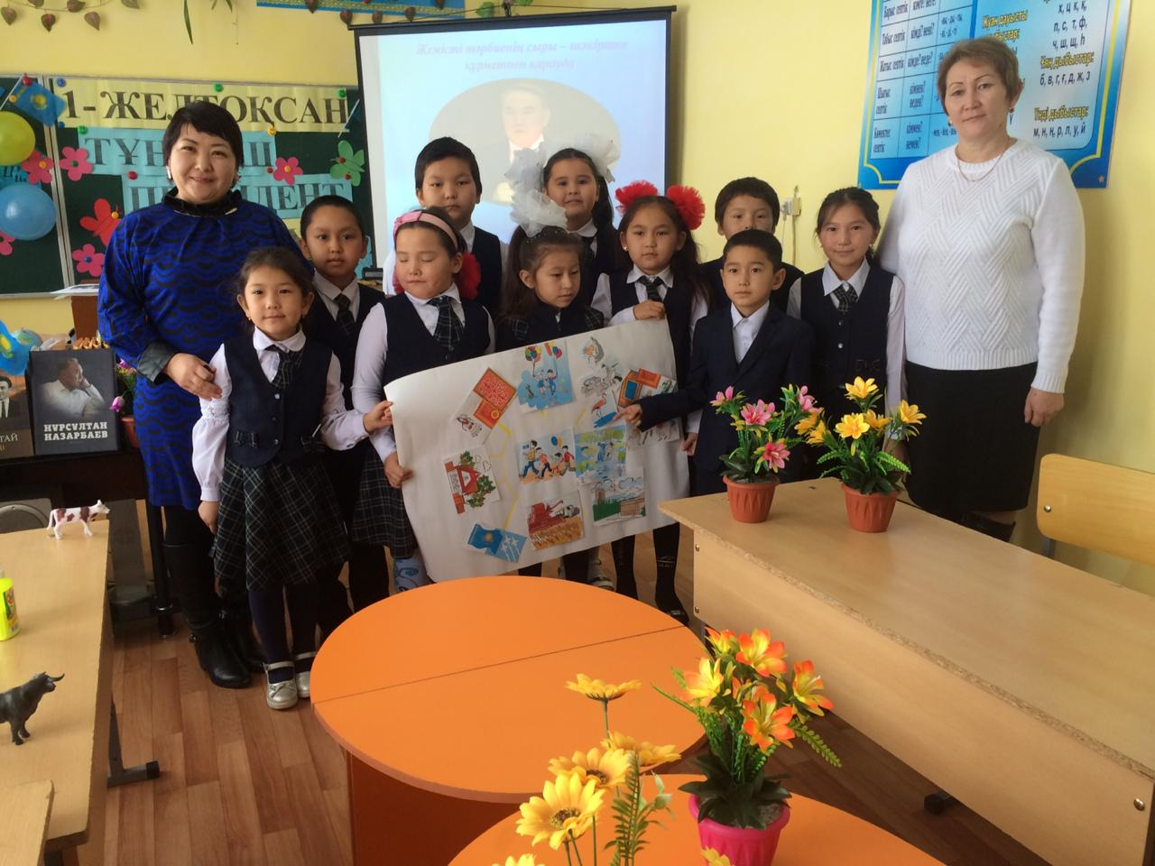

Slide 17
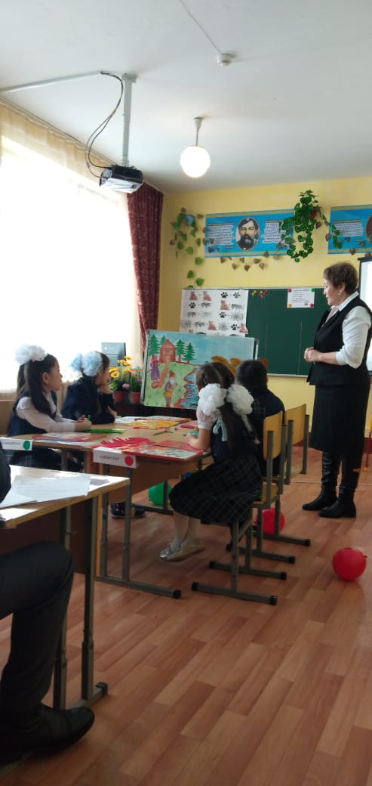
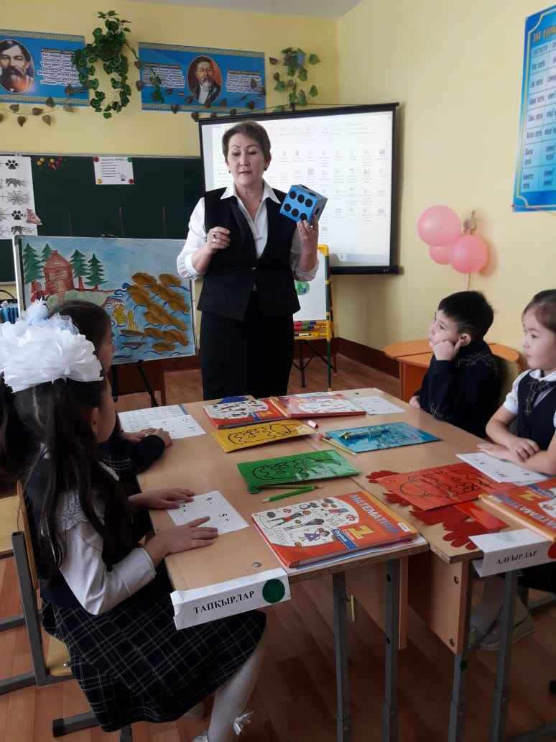

Slide 18
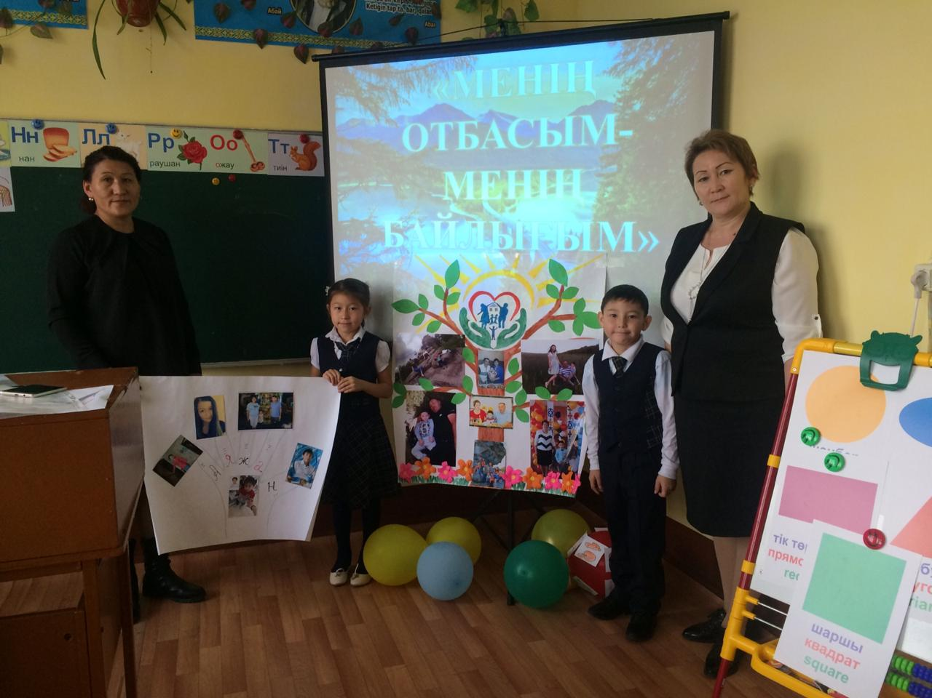
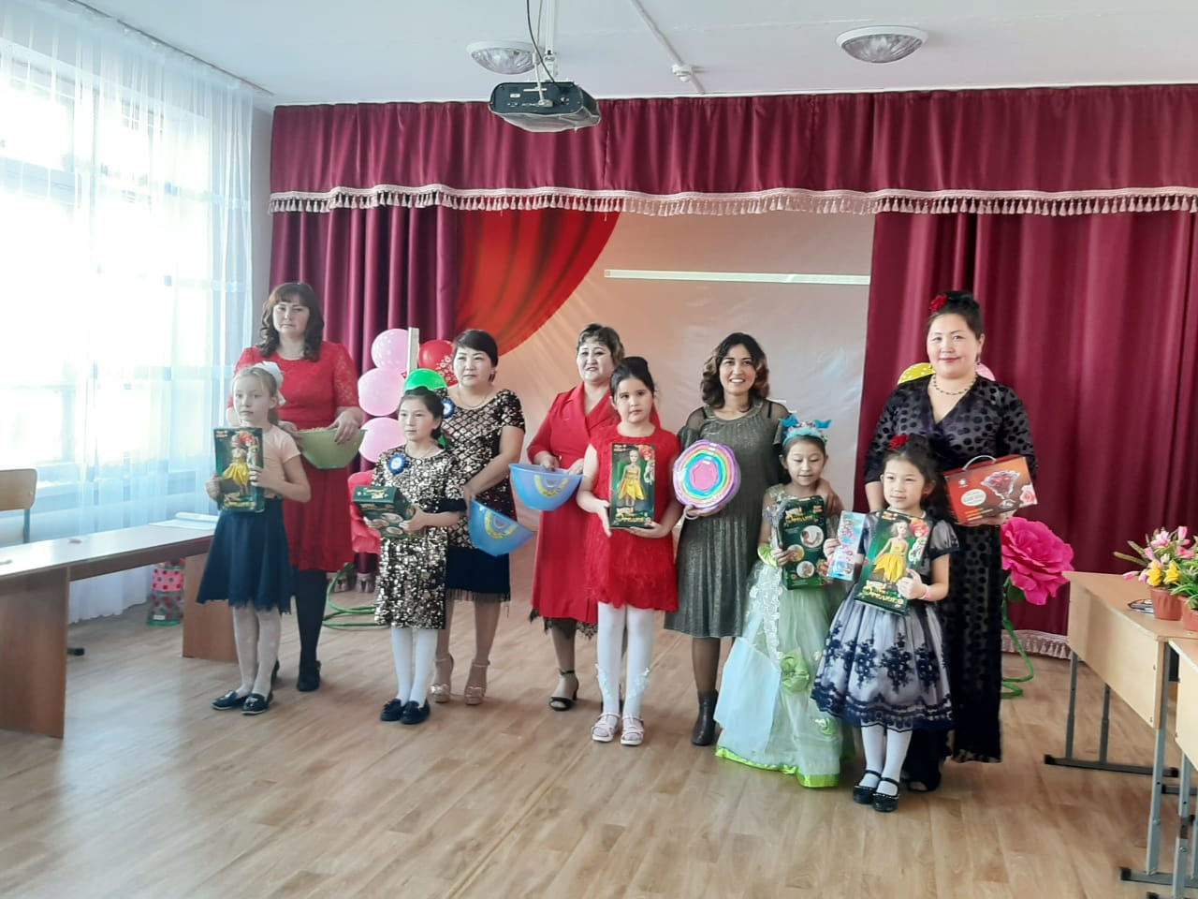
Оқушылардың үздік оқуы мен жан-жақты дамуына ата- аналармен бірлесе жұмыс істеудің маңызы зор.

Slide 19
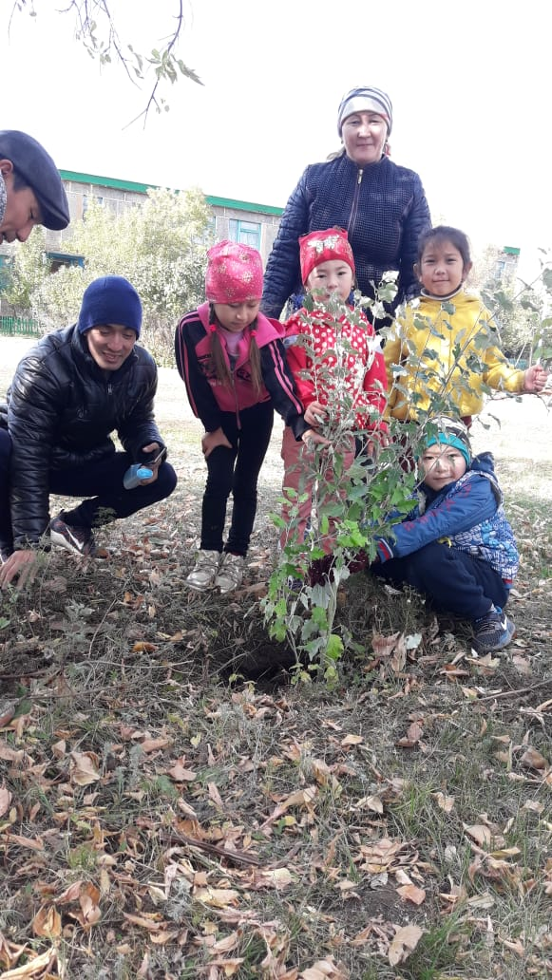
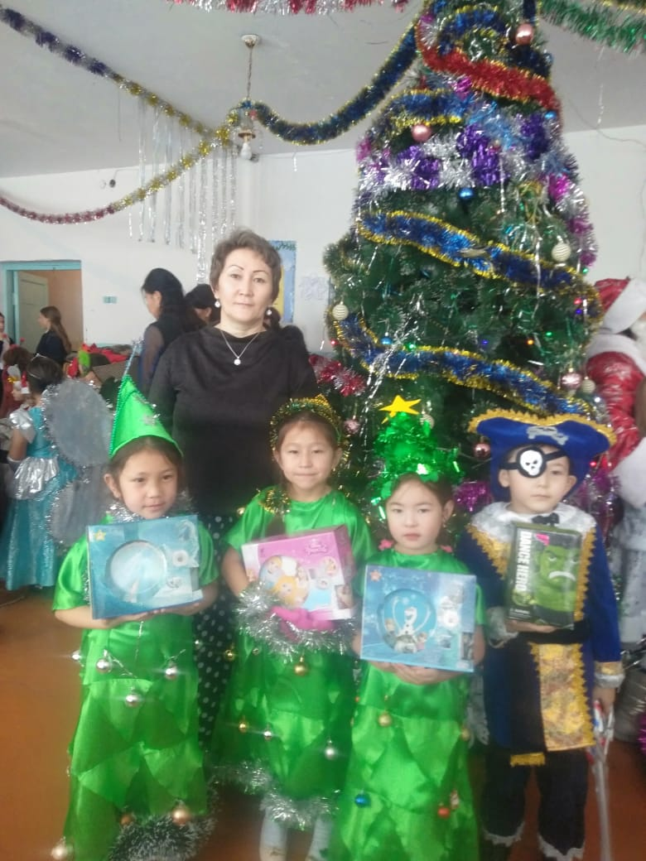

Slide 20
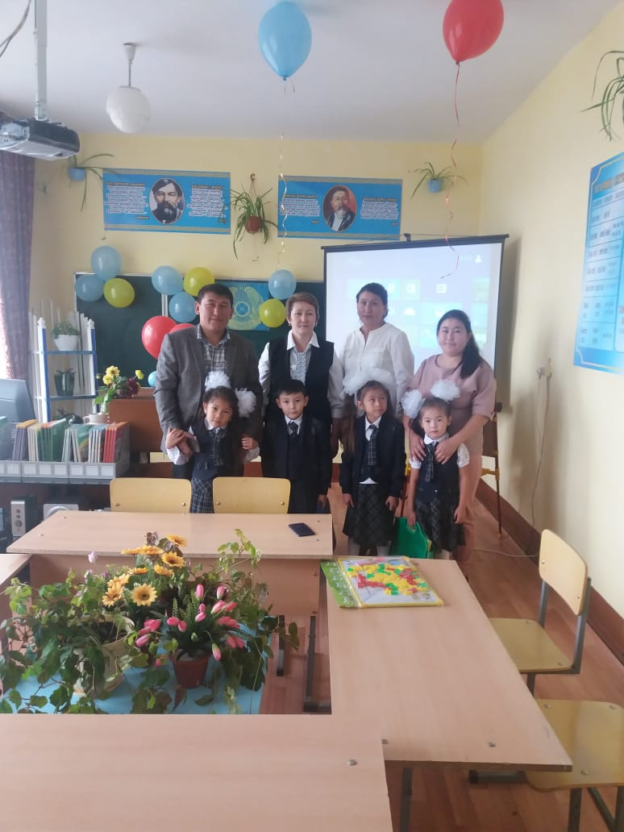
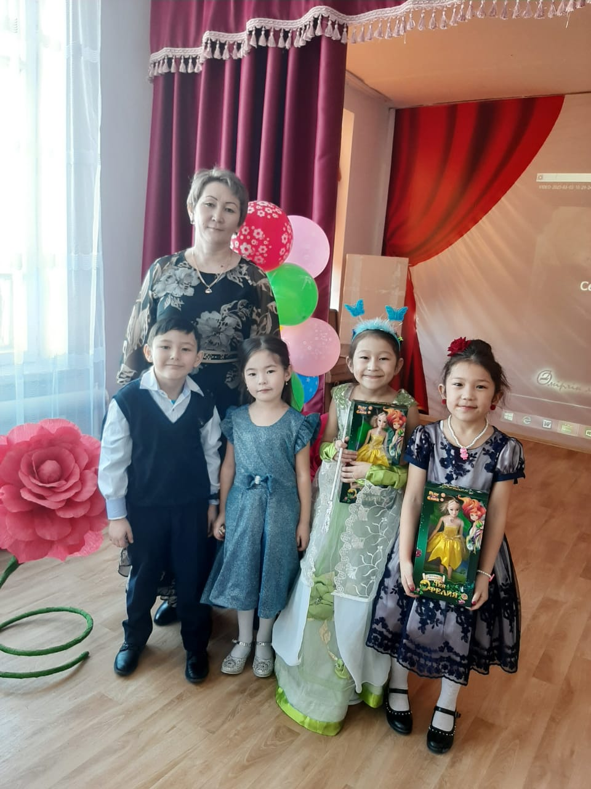

Slide 21
«Білімді болу деген сөздің мағынасы – белгісіз нәрсені ашуға қабілетті болу», - деген
Әл-Фарабидің сөзіне жүгінетін болсақ, ел ертеңі білімді ұрпақпен ғана өлшенбек.

Slide 22
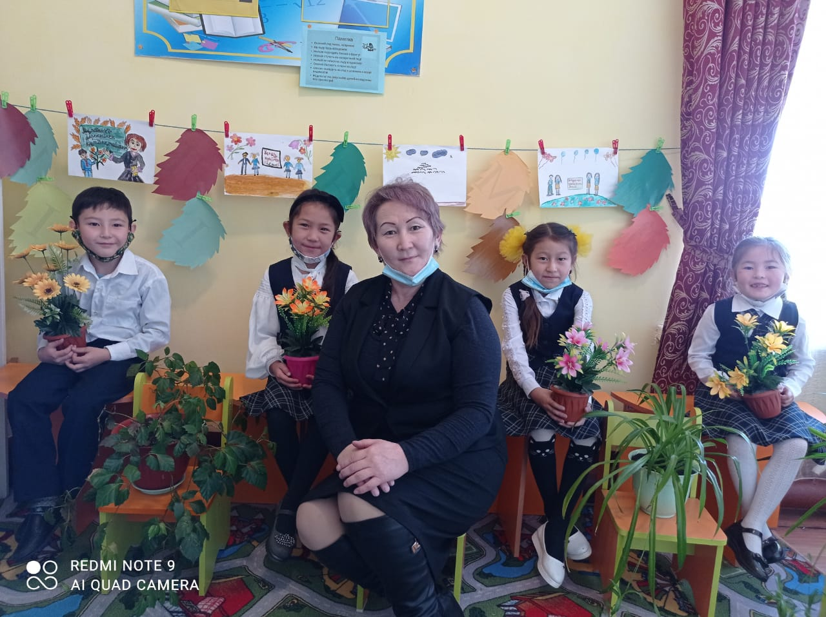
Ұстазы жақсының ұстамы жақсы
Назарларыңзға
рахмет!!!

